Slide 1

MASTER 1 · MODULE DATA ENGINEER — SPARK & SCALA
Système d’analyse de données
e-commerce distribué
Ingestion multi-format, audit de qualité, enrichissement distribué et analyse de la rétention client.
GROUPE 12 · PROJET FINAL
Septembre 2026
BUKA BOSENGA Don-Christ
ADIGBONON Mahoutondji Thérèse Rodica
DOUTI Dabilibe
CISSE Abdoulahi dit Dioro

Slide 2
Le projet en chiffres
Résultats de l’exécution complète du pipeline sur les données fournies
4
156 647
98,4 %
24
sources hétérogènes
lignes ingérées
de lignes valides
cohortes analysées
CSV · JSON · Parquet · CSV inféré
dont 138 047 transactions
154 219 conservées après validation
de janvier 2024 à décembre 2025
Ce que le pipeline produit
Rapport de qualité
Données enrichies
Rapport marchand
Matrice de rétention
1 ligne par dataset, exporté en CSV
136 157 transactions, CSV et Parquet
KPI, classements et ventes par tranche d’âge
24 cohortes × périodes, taux en %
2

Slide 3
Architecture du pipeline
Six étapes, chacune isolée dans son module Scala
01
Ingestion
02
Validation
03
Qualité
DataIngestion.scala
DataValidation.scala
DataQualityReport.scala
Lecture typée des 4 sources, chemins issus d’application.conf
Règles métier, lignes rejetées conservées avec leur motif
Synthèse par dataset, console et CSV
04
Transformation
05
Analytique
06
Orchestration
DataTransformation.scala
Analytics · CohortAnalysis
MainApp.scala
Jointures, UDF temporelle, fonctions de fenêtrage
KPI marchands et matrice de rétention
Enchaînement, cache et écriture des résultats
3

Slide 4
Ingestion multi-format
Une stratégie de lecture différente par source, toutes typées en Dataset[T]
CSV
JSON
Parquet
CSV
138 047
12 000
6 000
600
Transactions
Utilisateurs
Produits
Marchands
Schéma défini explicitement : montants, horodatages et identifiants typés.
Semi-structuré : démographie, revenu, segment, catégories préférées.
Format binaire columnaire : prix, catégorie, note et stock.
Schéma inféré par Spark : catégorie, région, taux de commission.
Chaque source est lue en Dataset[T] typé, via une case class dédiée.
Aucun chemin n’est codé en dur : tous proviennent d’application.conf, lu par ConfigLoader (question 7.1). Les erreurs de lecture sont capturées et signalées sans interrompre le reste du pipeline.
4

Slide 5
Validation et rapport de qualité
Les lignes rejetées ne sont pas perdues : elles sortent avec le motif du rejet
Dataset | Lues | Valides | Rejetées | Taux de rejet | Valeurs nulles
Transactions | 138 047 | 136 157 | 1 890 | 1,37 % | 940
Utilisateurs | 12 000 | 11 655 | 345 | 2,88 % | 160
Produits | 6 000 | 5 821 | 179 | 2,98 % | 55
Marchands | 600 | 586 | 14 | 2,33 % | 9
Motifs de rejet des transactions
1 190
amount ≤ 0
690
timestamp ≠ 14 caractères
10
les deux motifs à la fois
Une condition nulle compte comme un rejet : sans cela la ligne disparaîtrait des deux jeux.
Chaque fonction de validation renvoie un couple (valides, rejetées + colonne rejection_reason). Le rapport est affiché en console et exporté en CSV dans output/data_quality_report.
5

Slide 6
Transformations avancées
Enrichissement des 136 157 transactions validées, sans en perdre une seule
UDF extractTimeFeatures
Jointures d’enrichissement
Fonctions de fenêtrage
Une chaîne yyyyMMddHHmmss devient six caractéristiques : heure, jour, mois, week-end, période de la journée, heures ouvrées.
LEFT JOIN depuis les transactions vers les utilisateurs, produits et marchands, les trois tables étant diffusées (broadcast).
Rang chronologique et nombre d’achats par client, montant cumulé sur 7 jours glissants, délai depuis l’achat précédent.
Robuste : une valeur nulle ou mal formée donne des colonnes nulles, jamais une erreur.
Invariant vérifié : autant de lignes en sortie qu’en entrée.
countDistinct étant interdit sur une fenêtre, les jours distincts passent par collect_set.
La tranche d’âge du client est calculée ici : Jeune, Adulte, Âge Moyen, Senior — et Inconnu lorsque l’utilisateur est absent du référentiel.
6

Slide 7
Performance par marchand
Chiffre d’affaires, fréquentation et classements par catégorie et par région
Marchand | Catégorie | Région | Chiffre d’affaires | Transactions | Clients uniques
TechStore 225 | Electronics | Grand Est | 592 105 € | 383 | 351
DigitalHub 258 | Electronics | Provence-Alpes-Côte d’Azur | 553 077 € | 355 | 328
ElectroWorld 559 | Electronics | Île-de-France | 543 545 € | 253 | 234
TechStore 112 | Electronics | Provence-Alpes-Côte d’Azur | 476 067 € | 308 | 287
GadgetShop 262 | Electronics | Provence-Alpes-Côte d’Azur | 471 950 € | 385 | 350
Lecture métier : les cinq premiers marchands relèvent tous de l’électronique. Le classement par catégorie et par région, calculé par fonction de fenêtrage, permet de comparer chaque marchand à ses concurrents directs plutôt qu’au marché entier.
7

Slide 8
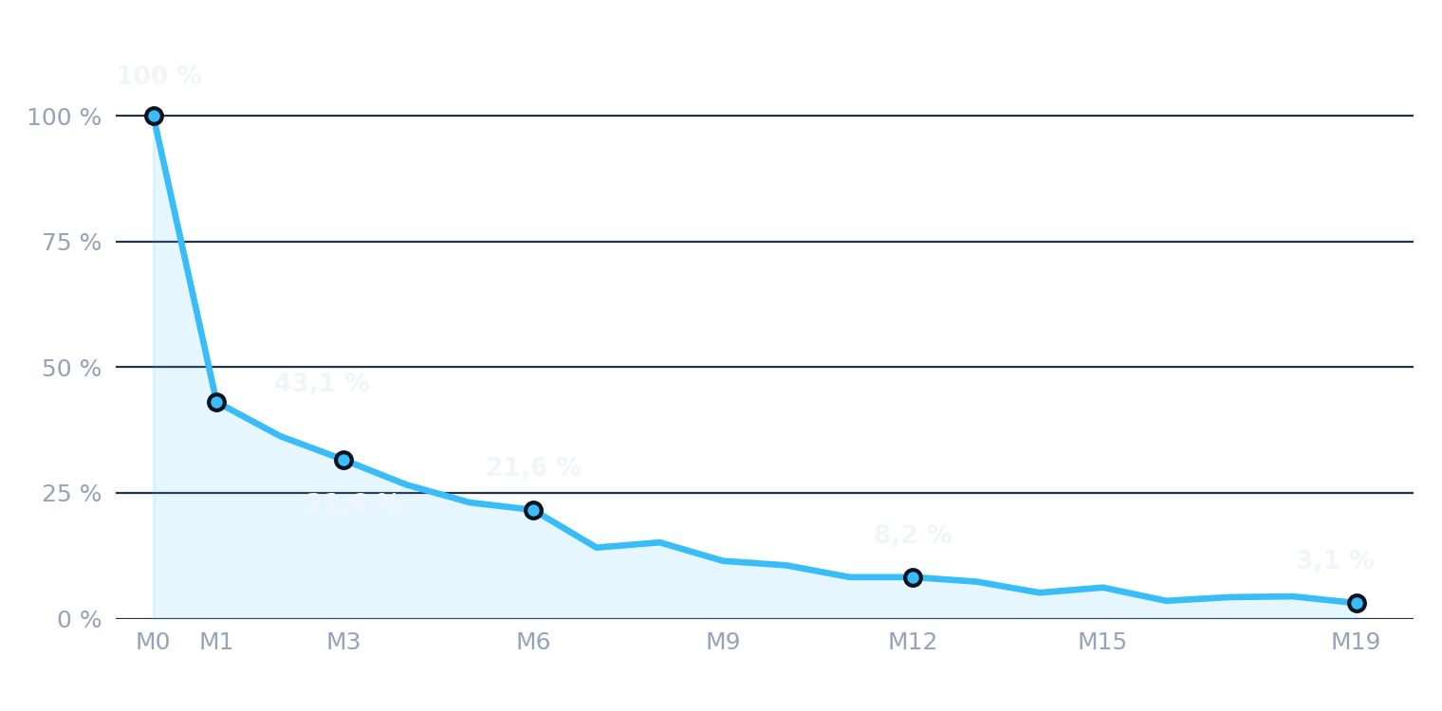
Rétention par cohorte
Les clients sont regroupés par mois de première transaction, puis suivis mois après mois
Cohorte 2024-01 — 680 clients initiaux
43,1 %
de la cohorte revient dès le mois 1 — la perte se joue là
36,2 %
meilleure rétention à 3 mois, cohorte 2025-06
3,1 %
socle de clients encore actifs après 19 mois
Une cohorte récente n’a pas encore de valeur à 19 mois : la matrice se lit en diagonale, pas en colonne.
8

Slide 9
Optimisations et exécution
Le pipeline complet s’exécute en moins d’une minute en local
Broadcast des tables de référence
Cache mémoire et disque
Les trois référentiels tiennent en mémoire : ils sont diffusés aux exécuteurs plutôt que de redistribuer 138 000 transactions à chaque jointure.
Les transactions validées et le jeu enrichi sont persistés, puis libérés en fin de traitement.
Partitions de shuffle réduites
Application unique
spark.sql.shuffle.partitions ramené de 200 à 8 : sur ce volume, 200 partitions coûtent plus qu’elles ne rapportent.
MainApp enchaîne les six étapes, capture les erreurs et arrête proprement la SparkSession.
Livraison : un JAR autonome généré par sbt assembly, exécutable via spark-submit.
9

Slide 10
Organisation du groupe
Quatre lots, un propriétaire par lot, une relecture par un autre membre
1
2
3
4
BUKA BOSENGA Don-Christ
ADIGBONON Thérèse Rodica
DOUTI Dabilibe
CISSE Abdoulahi Dioro
Platform & Ingestion
Data Quality & Cohortes
Transformation
Analytics & Orchestration
1.1 à 1.3 · 2.1 · 2.3 · 7.1
2.2 · 2.4 · 4.2
3.1 · 3.2 · 3.3 · bonus 3.4
4.1 · 5.1 · 5.2 · 6.1
Traçabilité
Chaque membre commite depuis son poste sous son propre nom : la contribution de chacun est lisible dans git log. Les relectures croisées sont datées et motivées dans CONTRIBUTIONS.md, où figurent aussi les décisions techniques du groupe.
10

Slide 11
Décisions techniques
Cinq choix structurants, et pourquoi nous les avons faits
01
Spark 3.5.3 · Scala 2.12.18 · Java 17
Combinaison stable et documentée. Spark ne supporte pas Java au-delà de 17, contrainte qui a coûté une matinée de mise au point.
02
LEFT JOIN depuis les transactions
Une transaction dont le client ou le marchand est absent du référentiel reste un achat réel : elle est conservée avec des attributs nuls plutôt que supprimée.
03
Tables de référence diffusées
12 000, 6 000 et 600 lignes tiennent en mémoire : le broadcast évite trois redistributions du jeu de transactions.
04
Sorties en CSV avec en-tête
Les livrables sont destinés à une équipe métier et tiennent en quelques lignes : le Parquet n’apporterait rien ici, il est réservé au jeu enrichi.
05
JAR par sbt assembly
Un artefact autonome embarquant les dépendances, exécutable par spark-submit sans installation préalable.
11

Slide 12
Bilan et limites
Ce qui fonctionne, et ce que nous savons devoir surveiller
Acquis
Limites assumées
Pipeline complet exécuté de bout en bout, ingestion comprise
Aucune ligne perdue : rejets isolés et motivés, invariants vérifiés
Chemins et seuils entièrement externalisés dans application.conf
Programmes de vérification dédiés pour la validation et la partie 3
La validation ne contrôle que la longueur de l’horodatage, pas sa validité de calendrier
Les KPI marchands regroupent sur la catégorie de la transaction, qui coïncide ici avec celle du marchand
Les montants sont des Double : arrondis flottants visibles sur les cumuls
Exécution en local[*] : les gains du broadcast restent théoriques sans vrai cluster
12

Slide 13
MERCI DE VOTRE ATTENTION
Questions
Groupe 12 — Système d’analyse de données e-commerce · DIT, Master 1
13

